Slide 1


Nom: ………………………………………………………
Prénom: ………………………………………………….
Cahier de littérature
Classe de CE1
Année scolaire 2018-2019

Slide 2


Nom: ………………………………………………………
Prénom: ………………………………………………….
Cahier de vocabulaire, expression écrite
Classe de CE1
Année scolaire 2018-2019

Slide 3


Nom: ………………………………………………………
Prénom: ………………………………………………….
ORTHOGRAPHE
Classe de CE1
Année scolaire 2018-2019

Slide 4

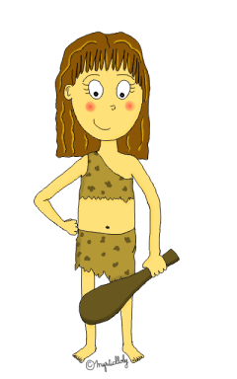

Nom:.. ………………………………………………………
Prénom : …………………………………………….….
Découverte du monde :
le temps
Classe de CE1 – Année scolaire 2018-2019

Slide 5


Nom:.. ………………………………………………………
Prénom : …………………………………………….….
Découverte du monde: l’espace
Classe de CE1 – Année scolaire 2018-2019

Slide 6



Nom:.. ………………………………………………………
Prénom : …………………………………………….….
Poésies et chants
Classe de CE1 – Année scolaire 2018-2019

Slide 7




Nom:.. ………………………………………………………
Prénom : …………………………………………….….
Sciences
Classe de CE1 – Année scolaire 2018-2019

